Slide 1
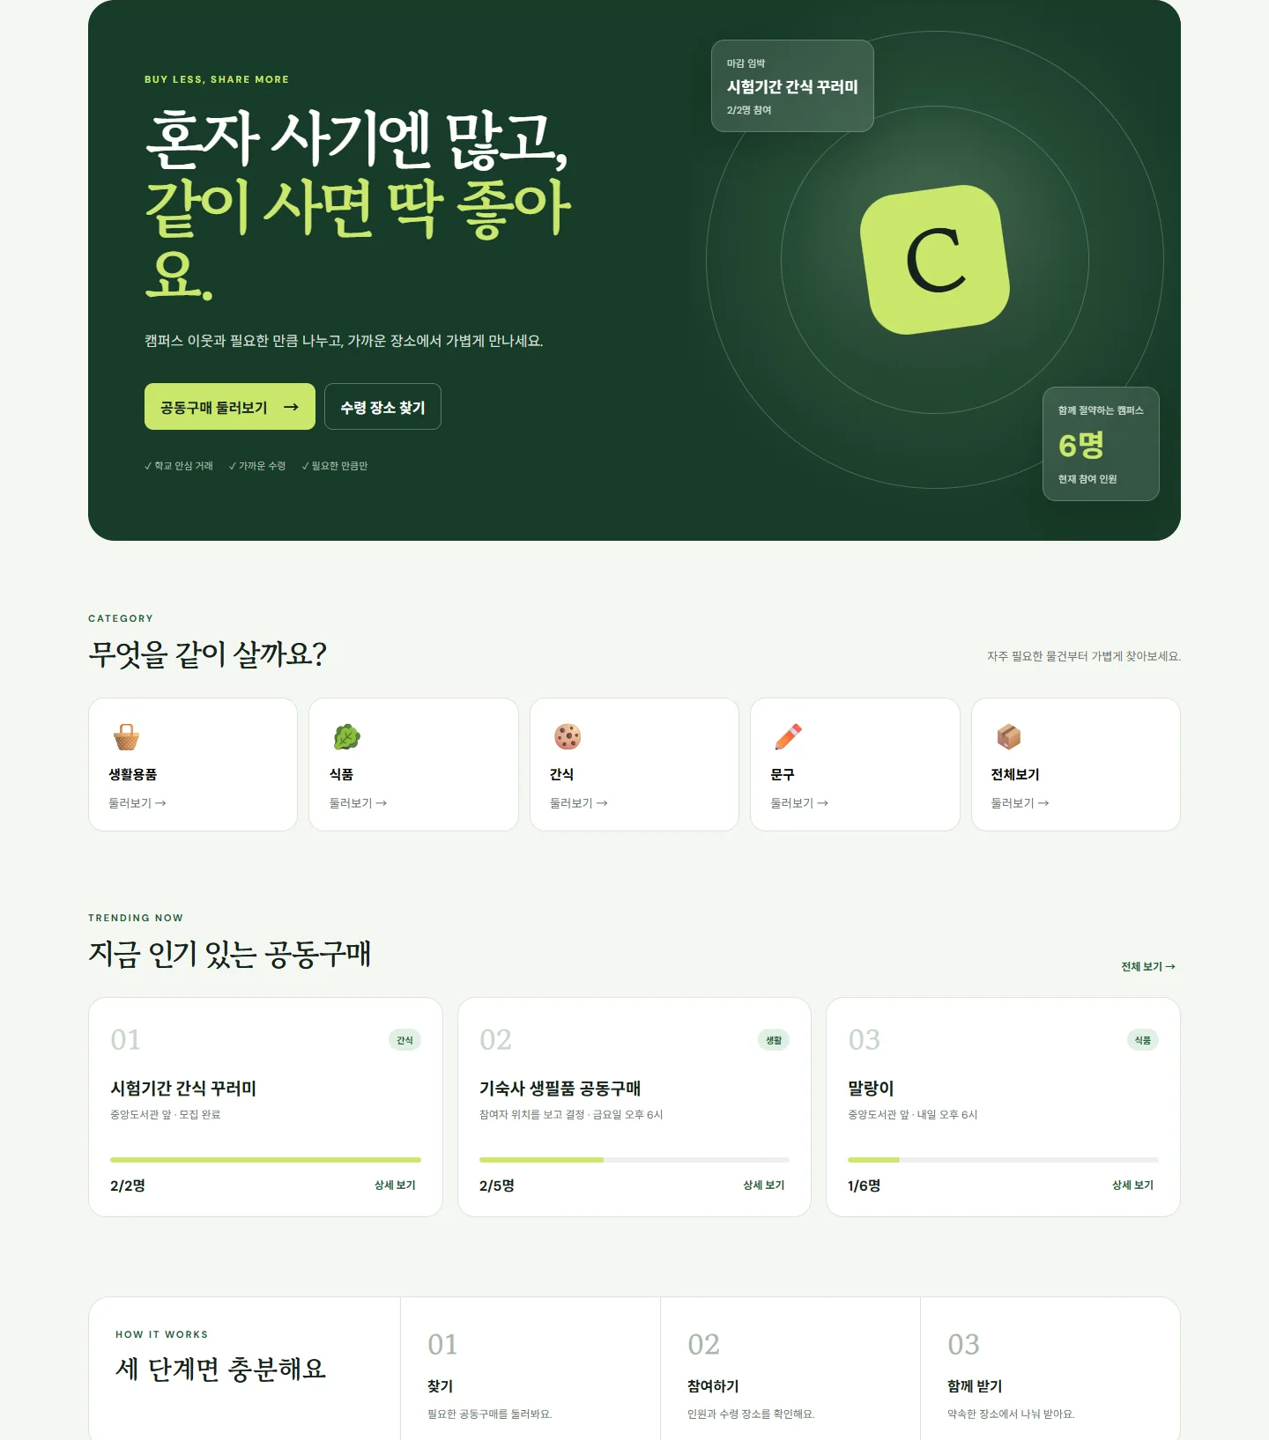
PROJECT DEMO
CampusCart
같이 사면 가벼워지는
캠퍼스 공동구매
공동구매 참여부터 서로에게 편한
수령 장소를 찾는 과정까지 연결했습니다.
N129 이시우
AI Agent Challenge 2026 · N129 이시우

Slide 2
PROBLEM
02
같이 사고 싶어도, 모으고 만나기가 어렵습니다
1
사람을 찾기 어렵다
필요한 물건이 같아도 함께 구매할 사람을 쉽게 찾기 어렵습니다.
CampusCart는
모집 → 참여 → 장소 투표
2
수령 장소가 제각각이다
참여자마다 출발 위치가 달라 모두에게 괜찮은 장소를 정하기 어렵습니다.
공동구매의 한 바퀴를
하나의 서비스 안에 담았습니다.
3
진행 상황이 흩어진다
참여 인원, 투표 결과, 수령 장소를 한눈에 확인하기 어렵습니다.
AI Agent Challenge 2026 · N129 이시우

Slide 3
USER FLOW
03
사용자는 세 단계로 공동구매를 진행합니다
1. 공동구매 탐색
2. 참여 정보 입력
3. 수령 장소 투표
모집 중인 상품과 현재 인원,
마감 여부를 확인합니다.
로그인 후 수량과 출발 위치를
입력해 공동구매에 참여합니다.
참여자의 위치를 바탕으로 나온
후보 중 원하는 장소에 투표합니다.
→
→
목록
참여
투표
현재는 화면·서버·DB가 실제로 연결되어 저장과 조회가 이어집니다.
AI Agent Challenge 2026 · N129 이시우

Slide 4
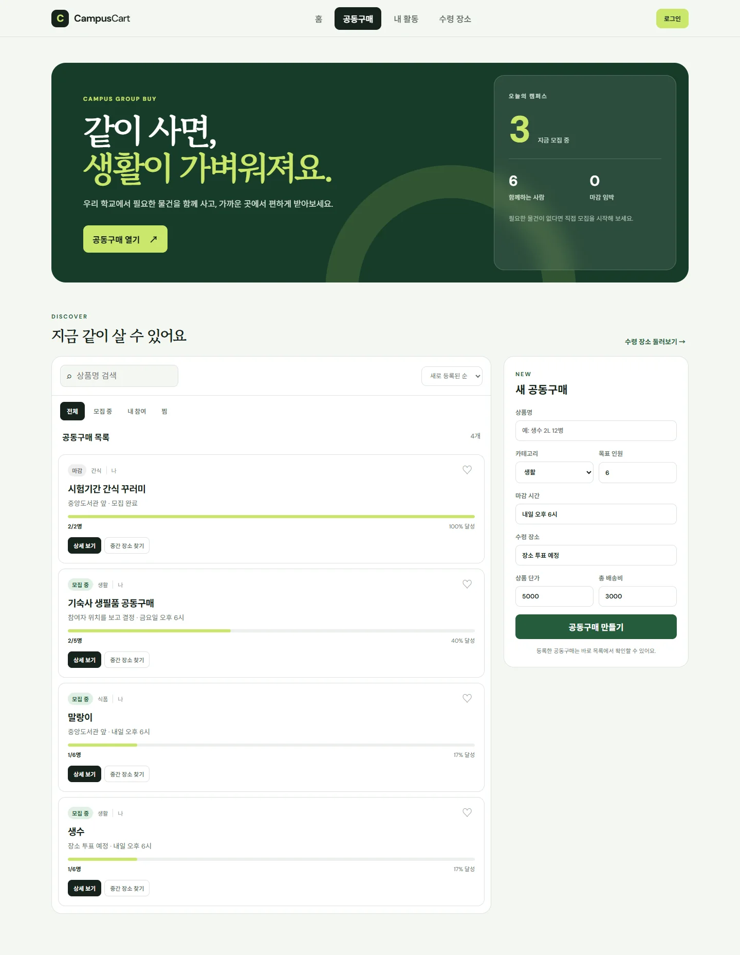
FEATURE 01
04
모집 상태와 참여 여부를 목록에서 바로 확인합니다
공동구매 목록
• 모집 상태와 현재 인원 확인
• 전체·모집 중·내 참여·찜 필터
• 참여 취소 시 인원·상태 갱신
• 내가 만든 모집만 수정·삭제
참여와 취소 결과는 Supabase의
실제 데이터를 기준으로 표시
AI Agent Challenge 2026 · N129 이시우

Slide 5
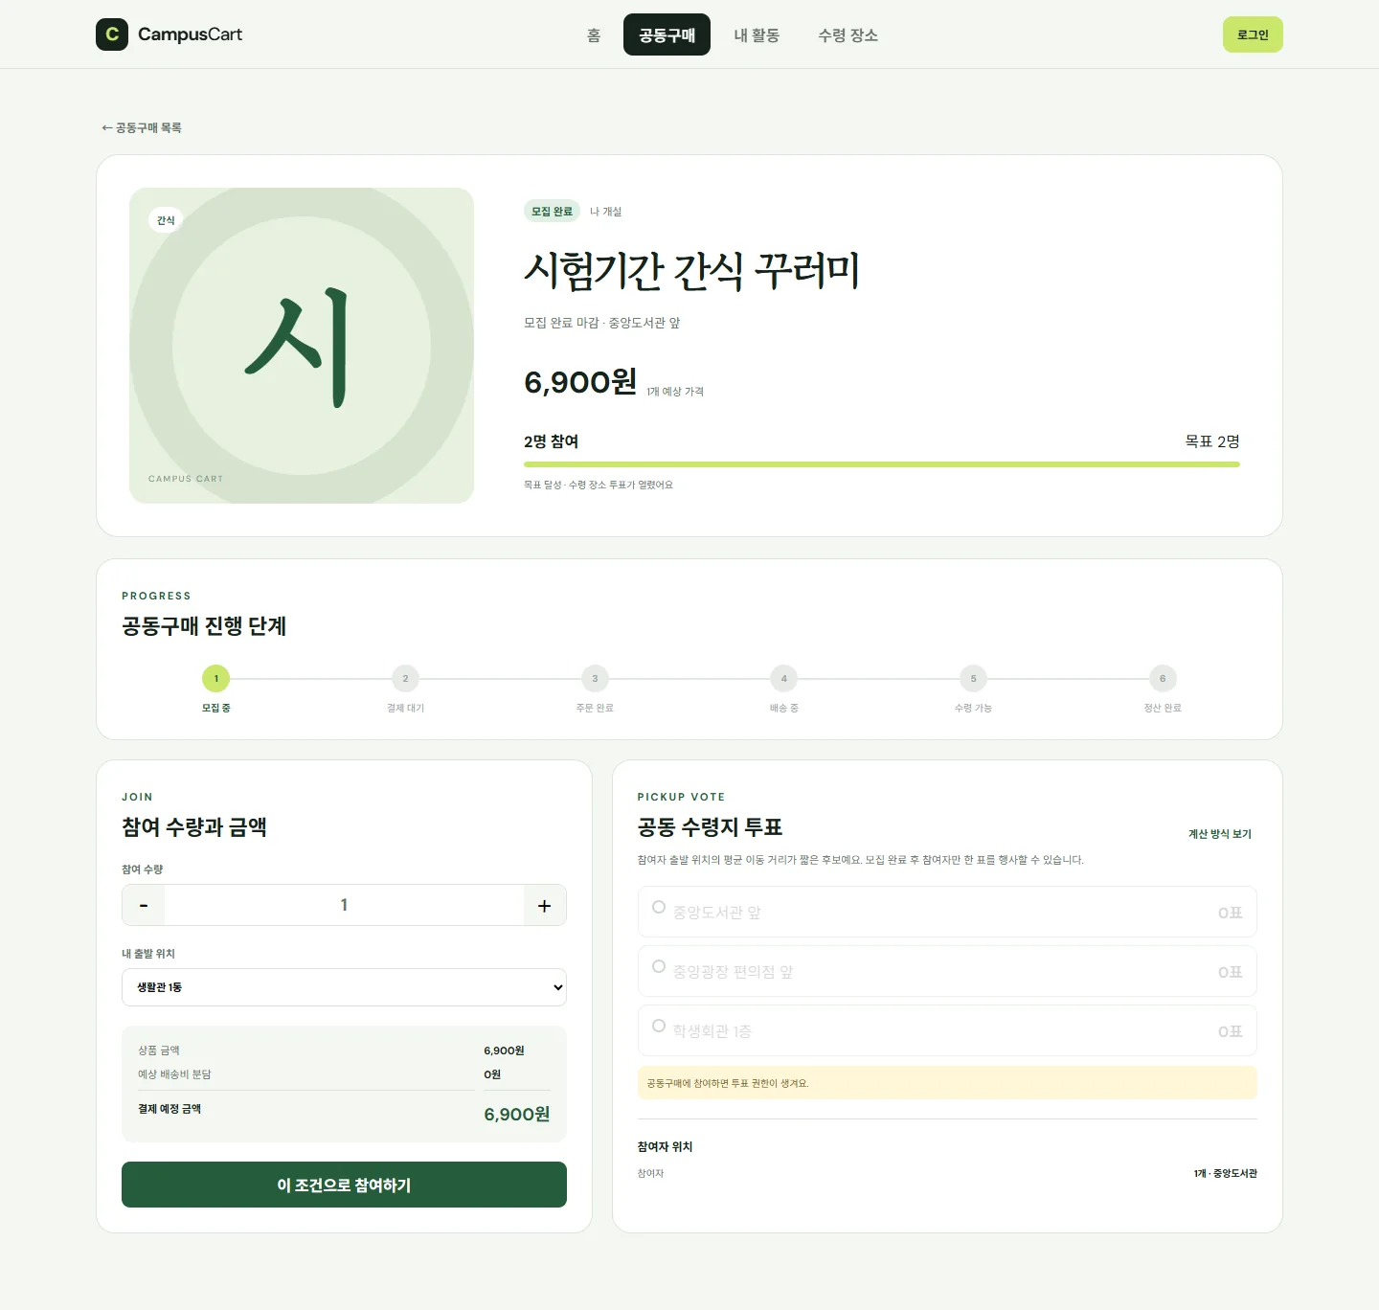
FEATURE 02
05
각자의 위치에서 공통 수령 장소를 찾습니다
참여 과정
1
수량과 출발 위치 입력
참여자마다 자신의 정보를 남깁니다.
2
공통 후보 장소 확인
참여 위치를 바탕으로 수령 장소 후보를 봅니다.
3
닉네임으로 투표 확인
누가 어떤 장소를 선택했는지 함께 확인합니다.
AI Agent Challenge 2026 · N129 이시우

Slide 6
DATA FLOW
06
화면의 요청이 서버를 거쳐 DB에 저장됩니다
React
Express
Supabase
요청
조회·저장
사용자가 보는 화면
목록·참여·투표
요청 처리와 검사
REST API
데이터 저장
Auth·여러 테이블
새로고침하거나 서버를 다시 실행해도 참여·투표 데이터가 유지됩니다.
AI Agent Challenge 2026 · N129 이시우

Slide 7
DEVELOPMENT
07
Agent와 함께 계획하고, 실제 화면과 DB를 확인했습니다
Agent 활용
직접 확인한 부분
개발 계획 Agent
기능을 화면·서버·DB 작업으로 나눔
검증 Agent
요구사항과 빠진 조건을 다시 점검
직접 확인
코드를 실행하고 화면과 DB 결과를 확인
화면
참여·취소·투표 후 화면이 바뀌는지 확인
DB
취소 후 인원과 참여 정보가 함께 바뀌는지 확인
검증
권한·중복 참여·취소 가능 상태를 다시 점검
AI Agent Challenge 2026 · N129 이시우

Slide 8
CAMPUSCART
공동구매 참여부터
수령 장소 결정까지
CampusCart
같이 사면 가벼워지는
캠퍼스 공동구매
CampusCart 소개를 마치겠습니다.
감사합니다.
N129 이시우

